Slide 1
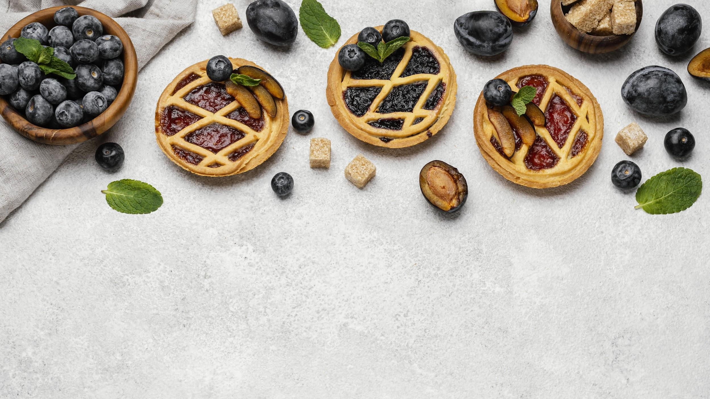
CHÀO MỪNG CÁC EM
ĐẾN VỚI TIẾT HỌC HÔM NAY!

Slide 2

Trò chơi “ Ô CHỮ BÍ MẬT”?
1
 |  |  | T | U | L | A | N | H
T | I | N | H | B | O | T
 |  | Đ | U | O | N | G
 |  |  | C | A | M
 |  |  | P | H | O | I
L | A | N | H
 |  | S | A | Y
 |  |  | M | U | O | I
2
3
4
5
6
7
8

Slide 3
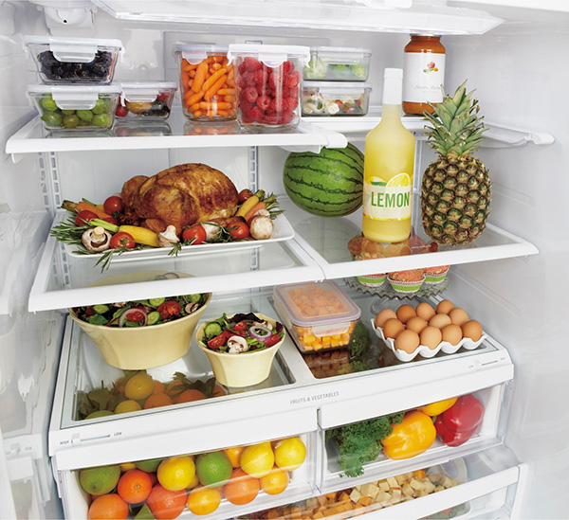

Ô số 1
(6 chữ cái)
Mình khối chữ nhật
Chia thành hai ngăn
Thực phẩm, rau xanh
Luôn tươi sạch sẽ
Đố bạn là gì ?

Slide 4
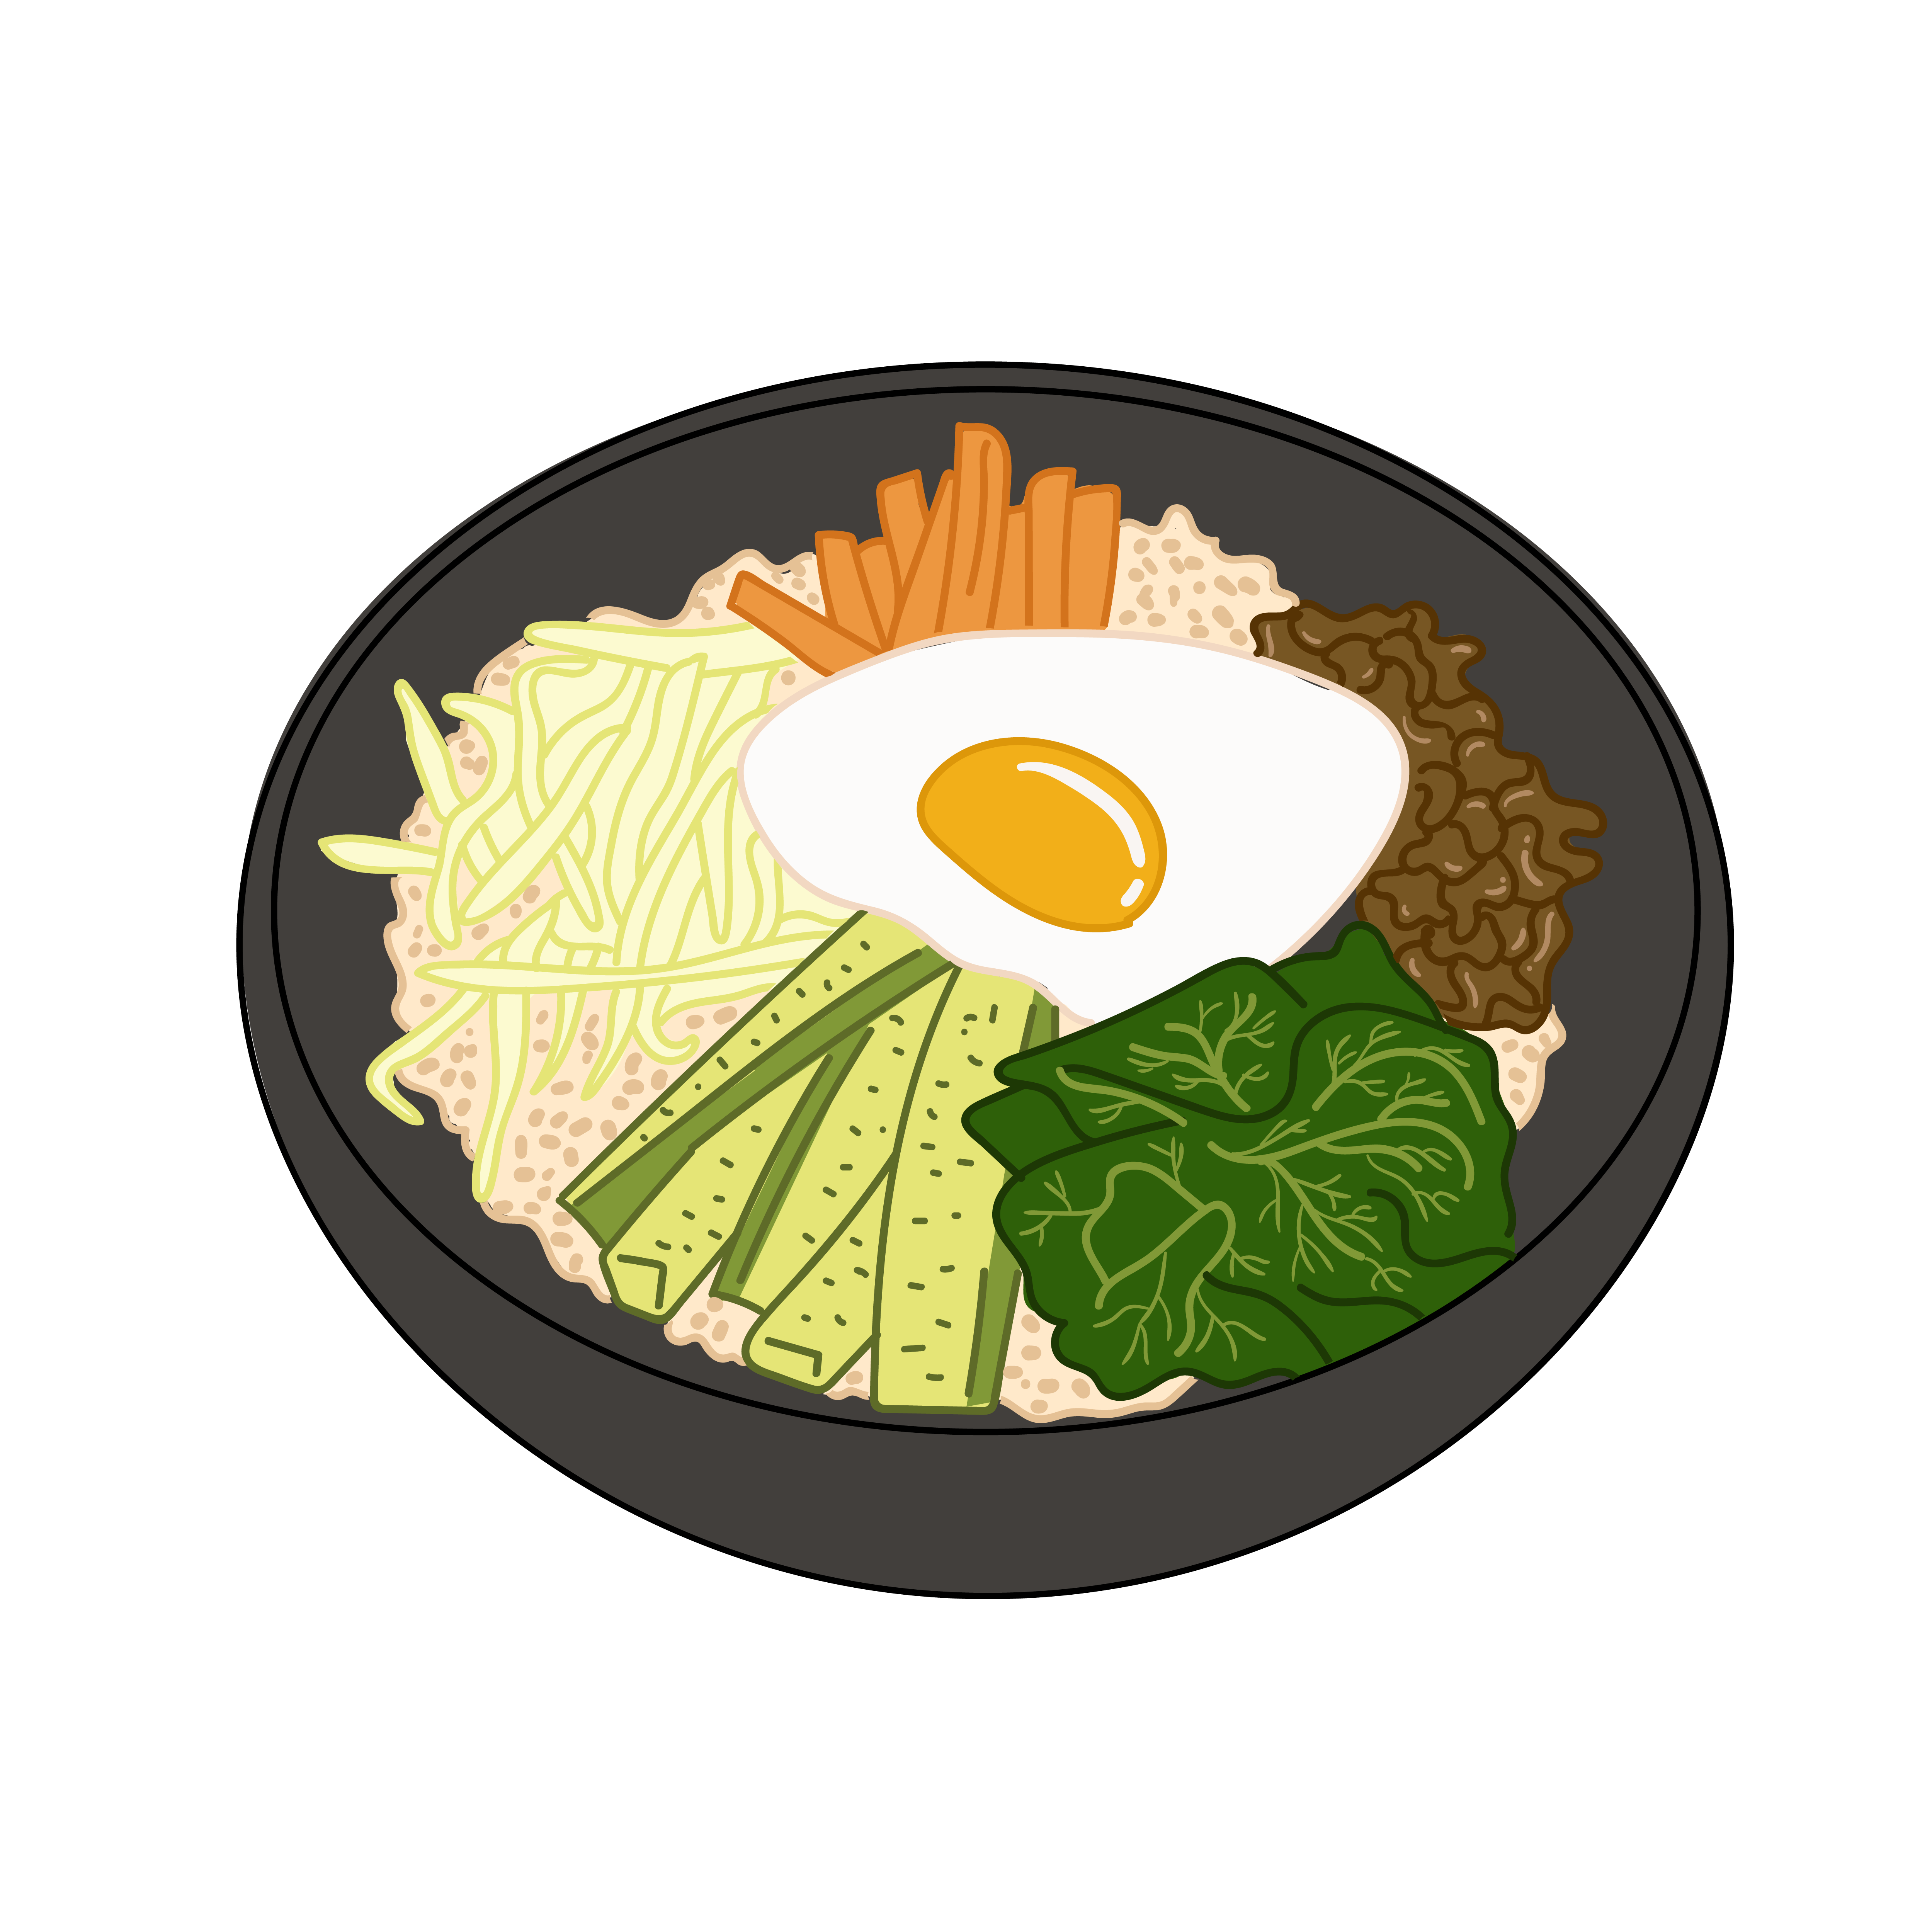
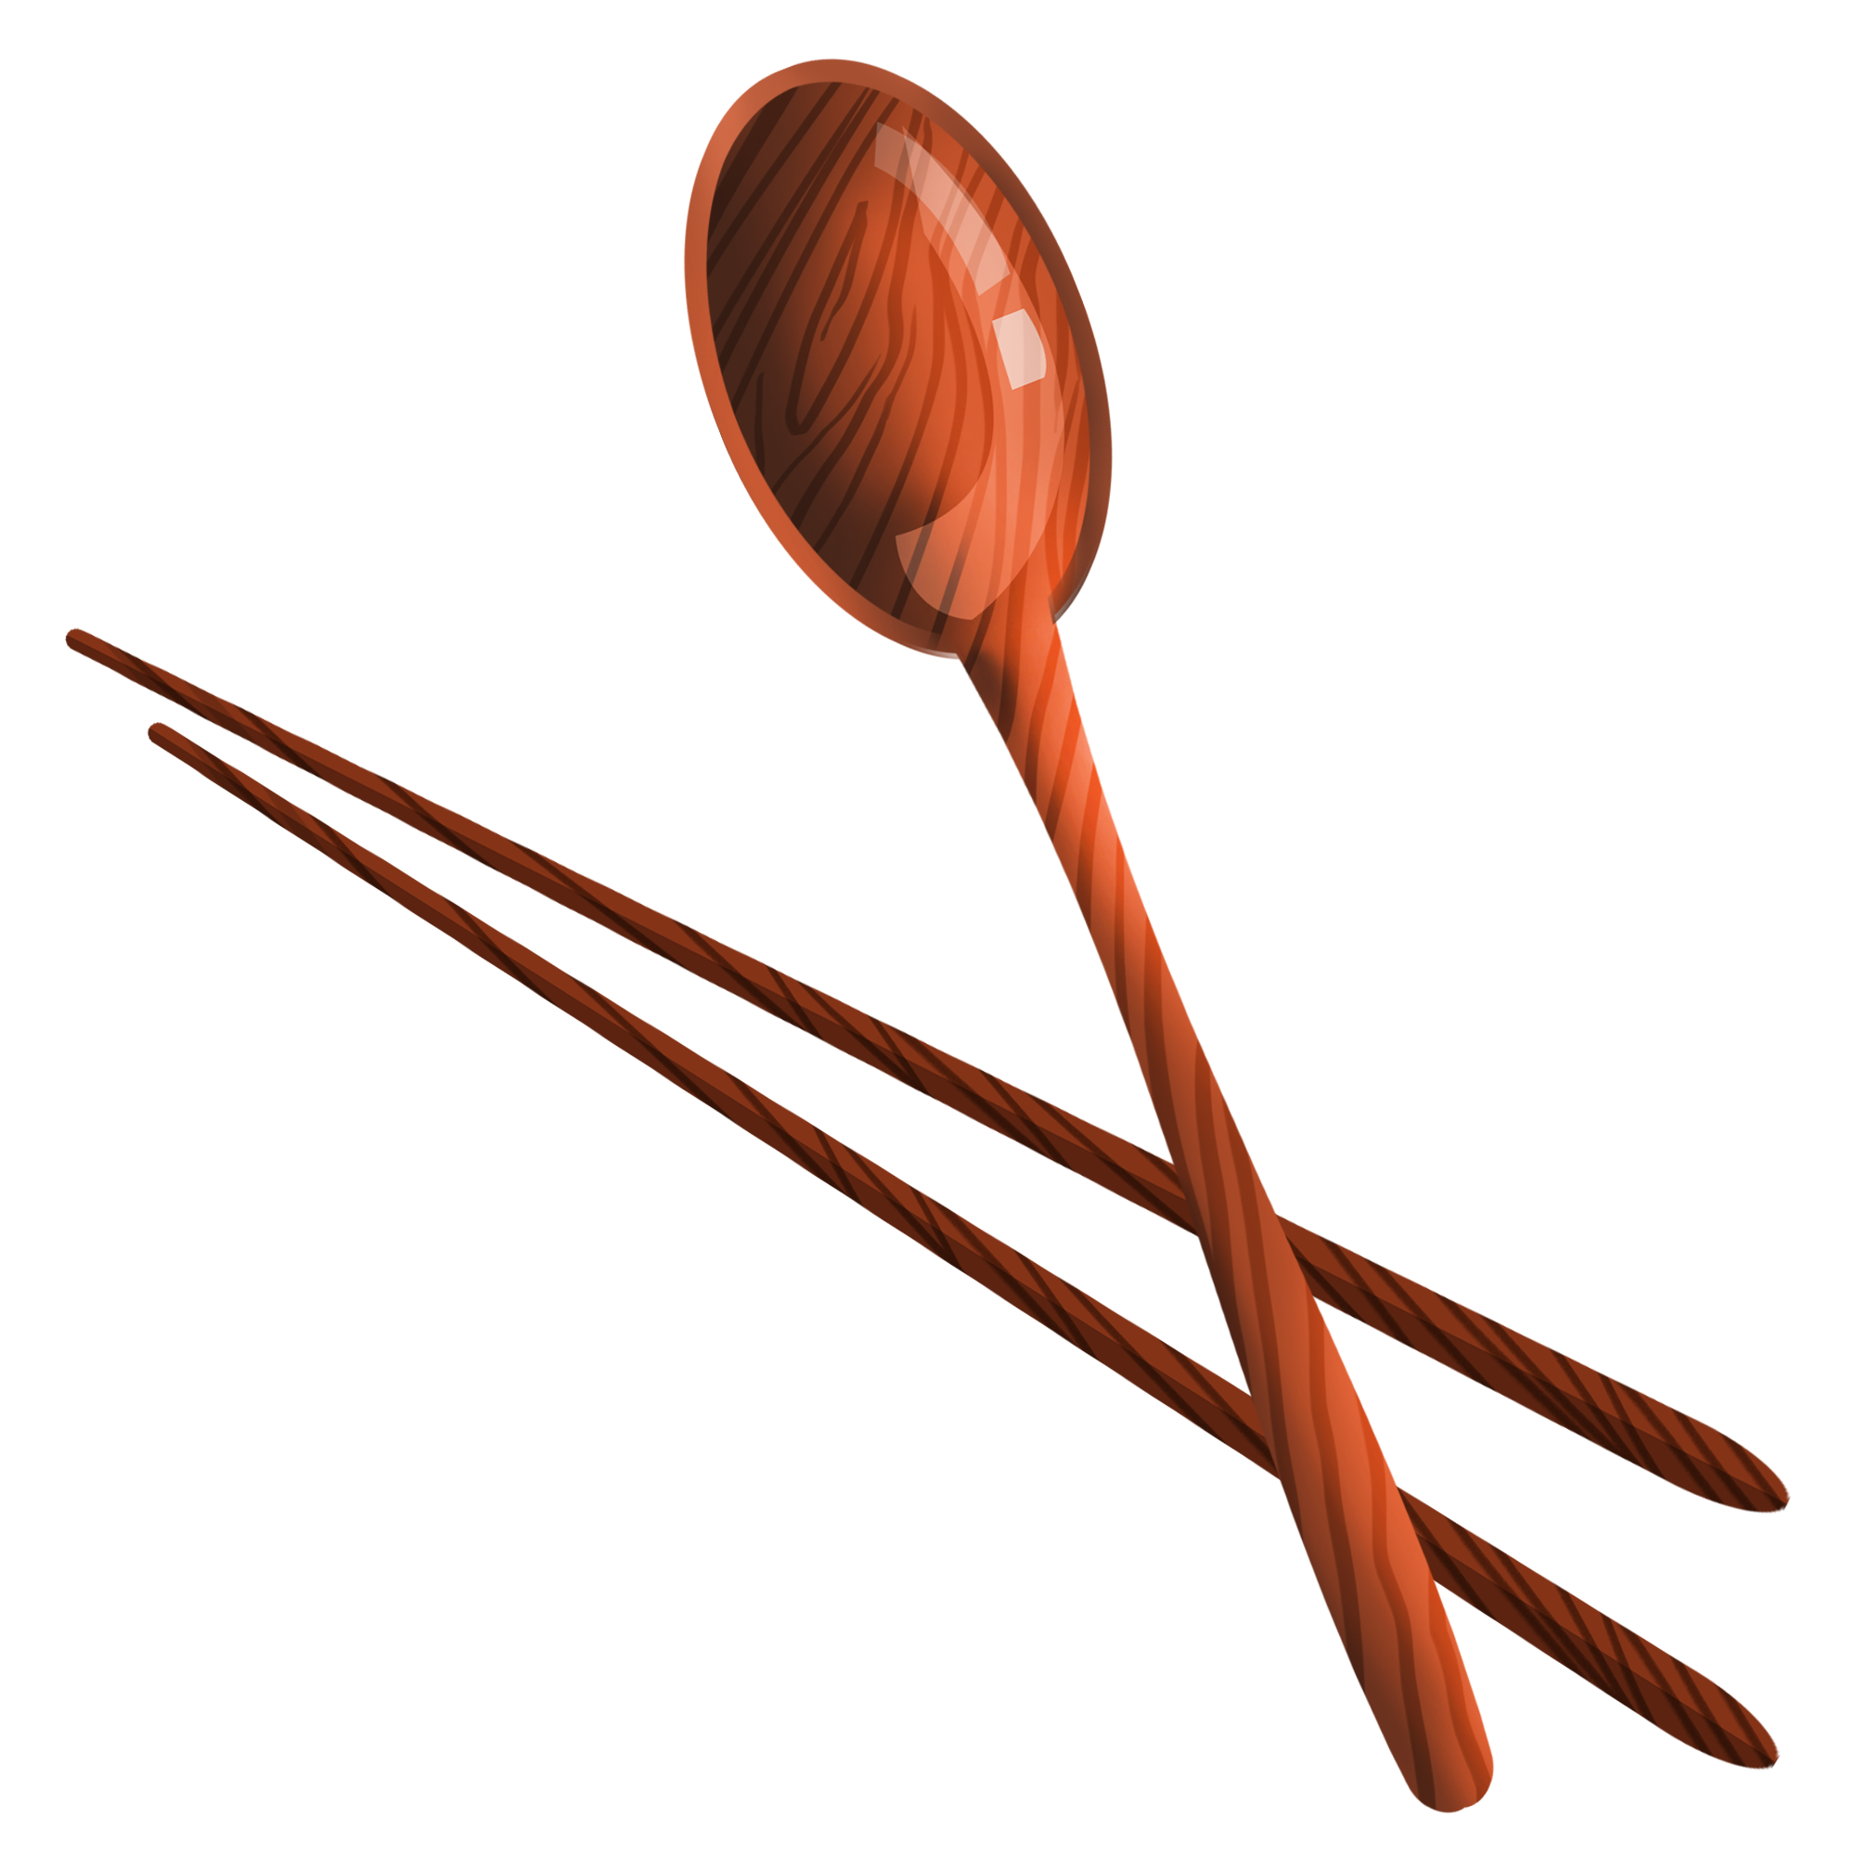
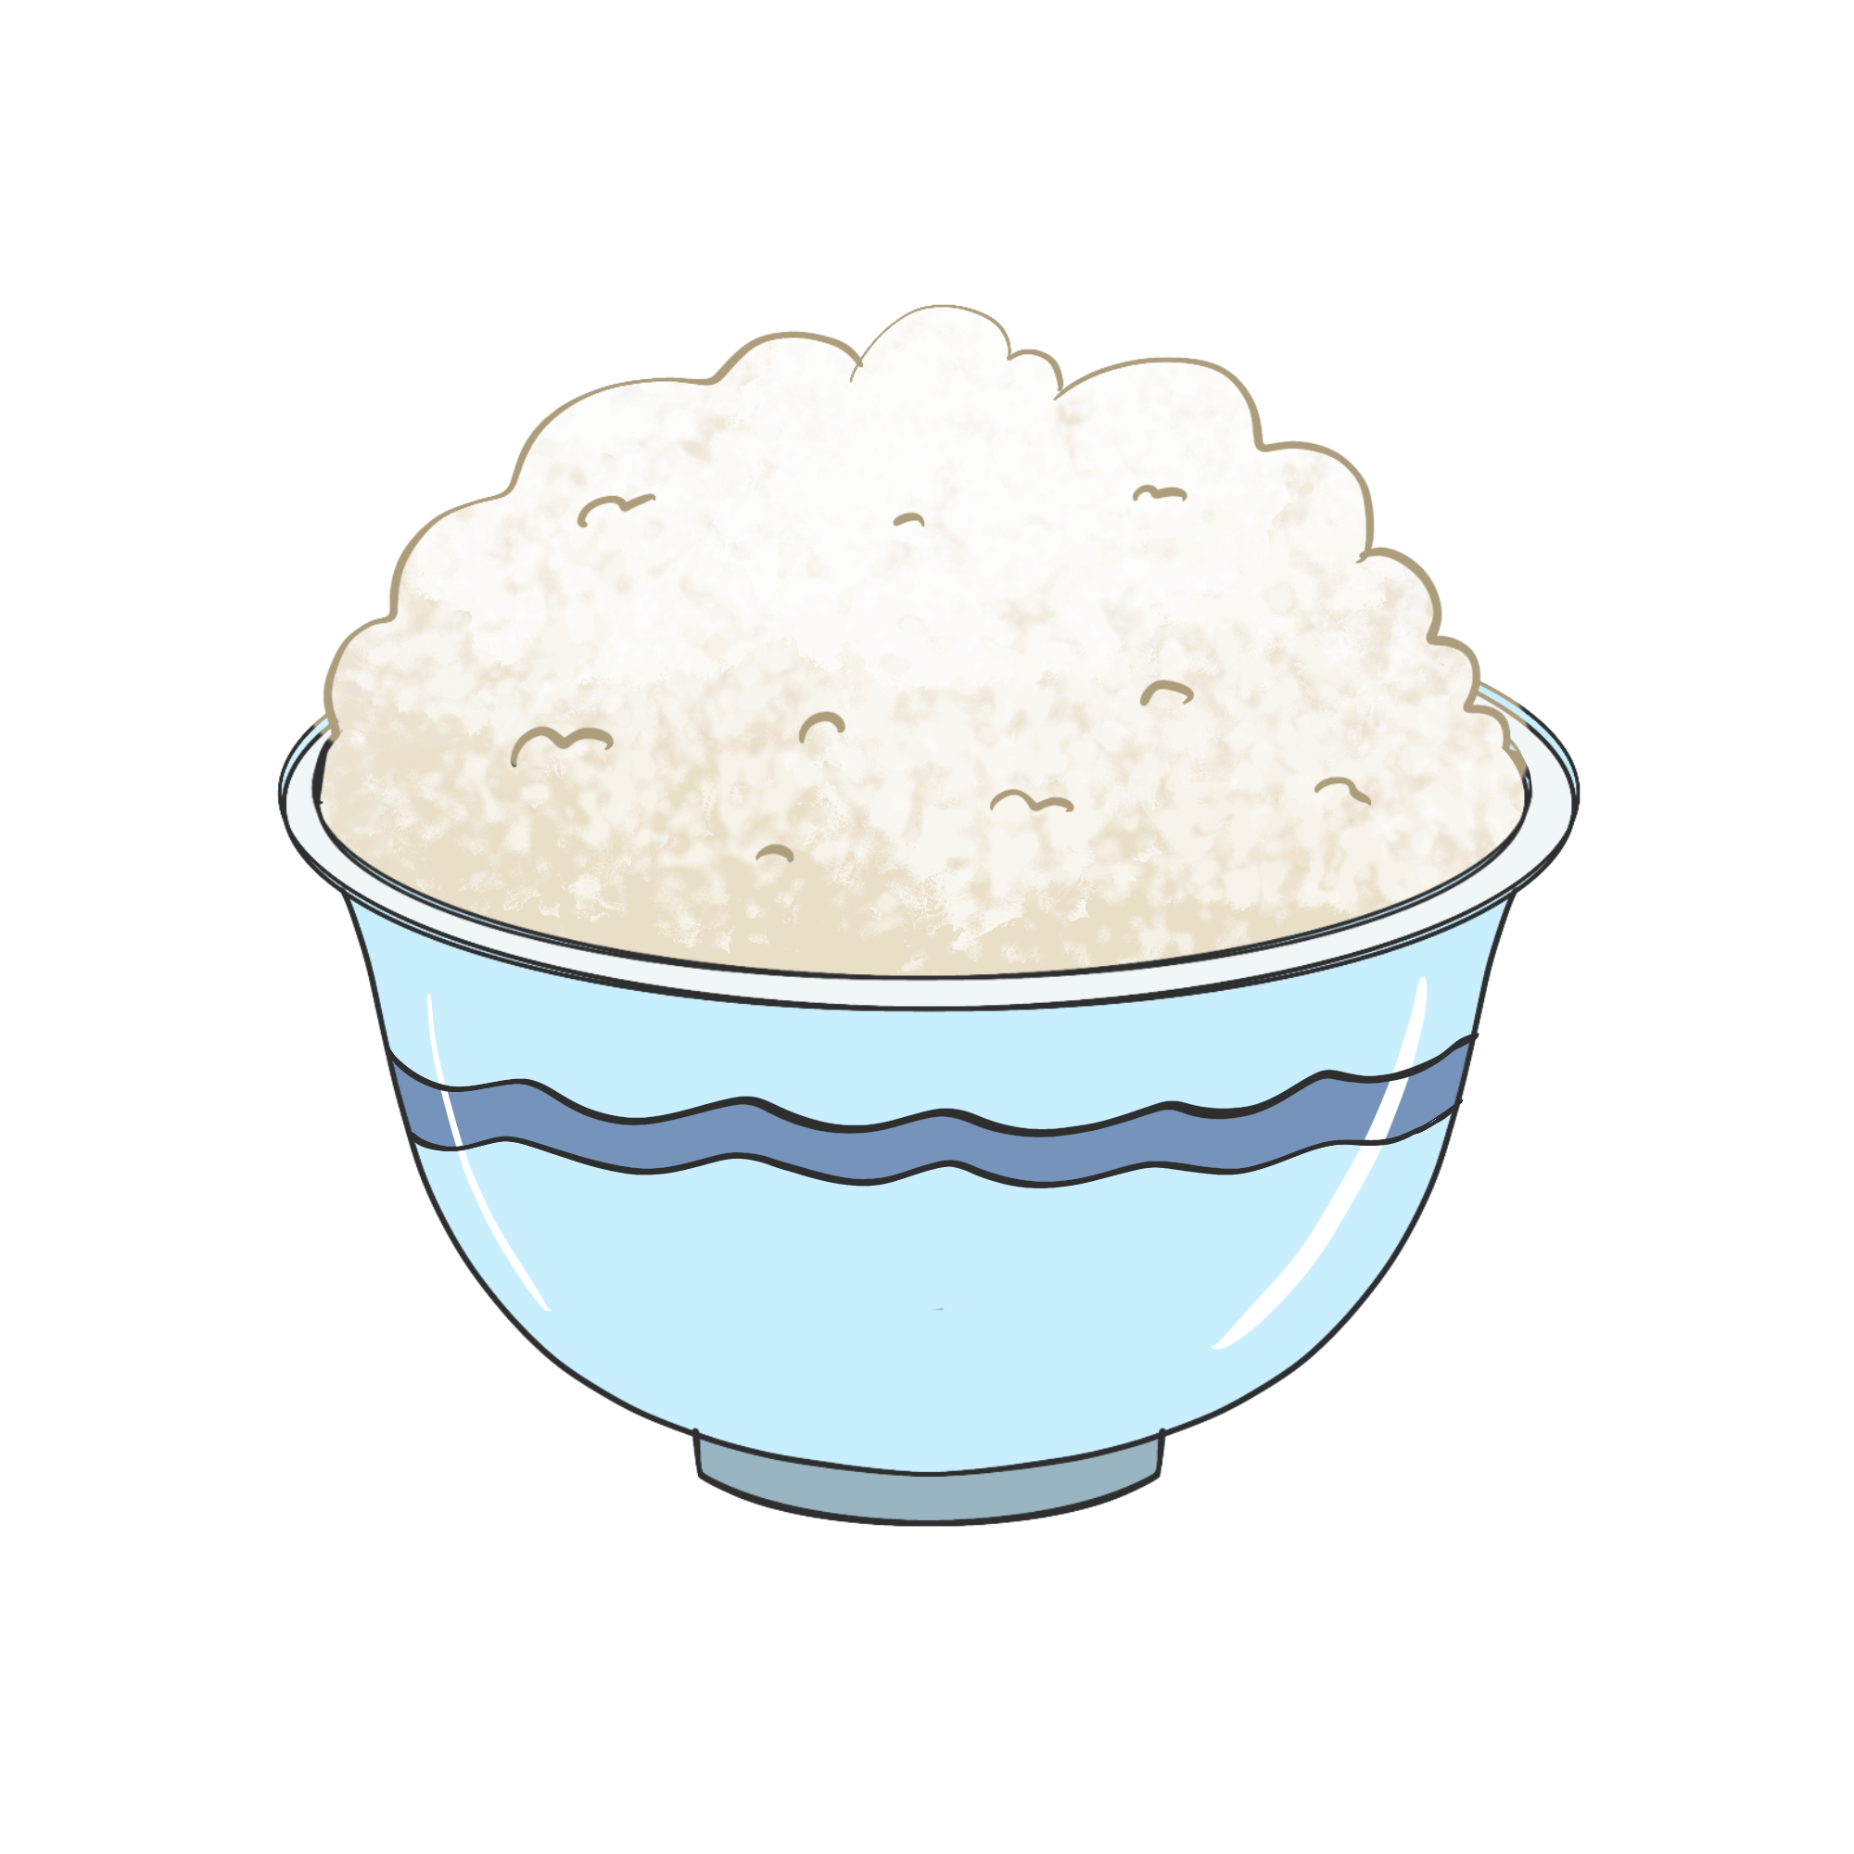
Ô số 2
(7 chữ cái)
Các loại hạt lương thực, khoai củ, cơm, bánh mì, bún chứa nhiều chất dinh dưỡng gì?

Slide 5


Ô số 3
(5 chữ cái)
Điền từ còn thiếu vào chỗ trống:
“Nhóm tinh bột, …………….. có vai trò hỗ trợ sự phát triển não và hệ thần kinh; điều hoạt hoạt động cơ thể...”

Slide 6


Ô số 4
(3 chữ cái)
Quả gì áo vàng xanh,
Ăn thì rất ngọt lành
Pha nước uống thơm mát
Còn ngon hơn cả chanh
Là quả gì?

Slide 7

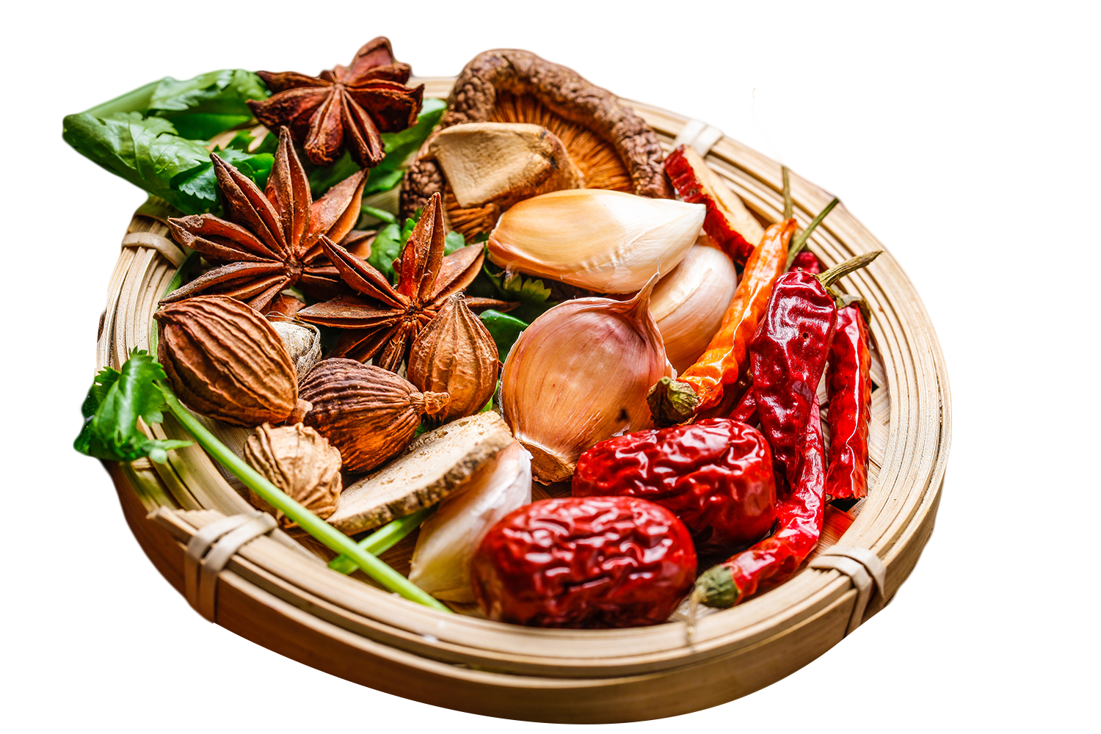
Ô số 5
(4 chữ cái)
Đây là phương pháp dùng năng lượng từ ánh sáng mặt trời để làm khô thực phẩm?

Slide 8
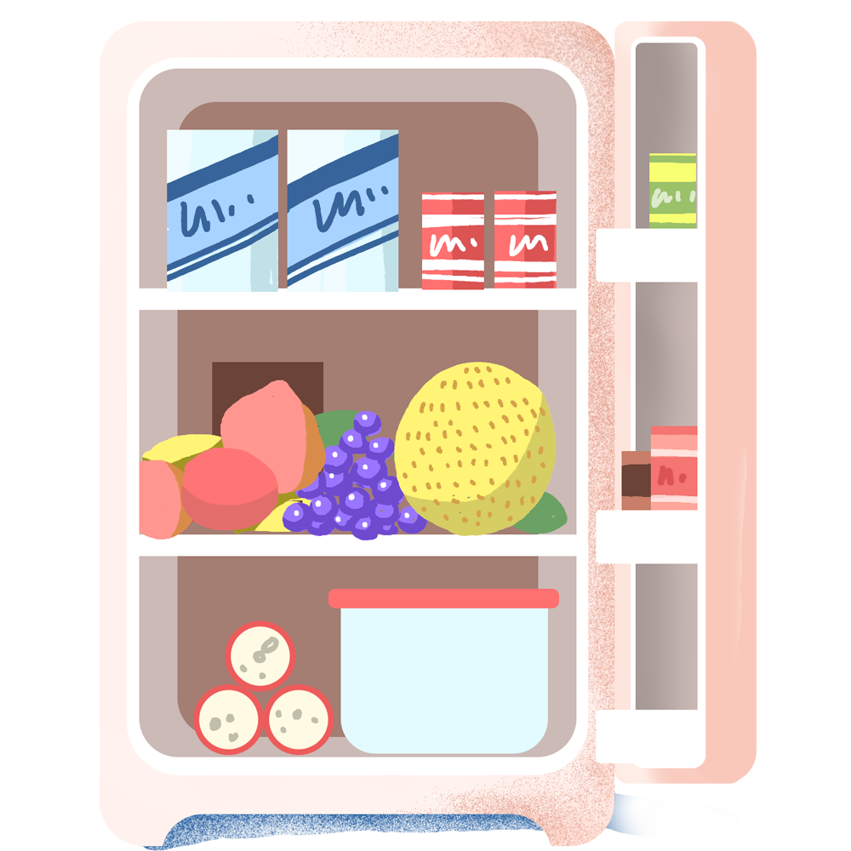
Ô số 6
(4 chữ cái)
Điền từ còn thiếu vào chỗ trống:
“Bảo quản …… là phương pháp bảo quản thực phẩm ở nhiệt độ 0 – 15 độ C. Quá trình làm …… không tạo thành tinh thể đá trong sản phẩm.”

Slide 9
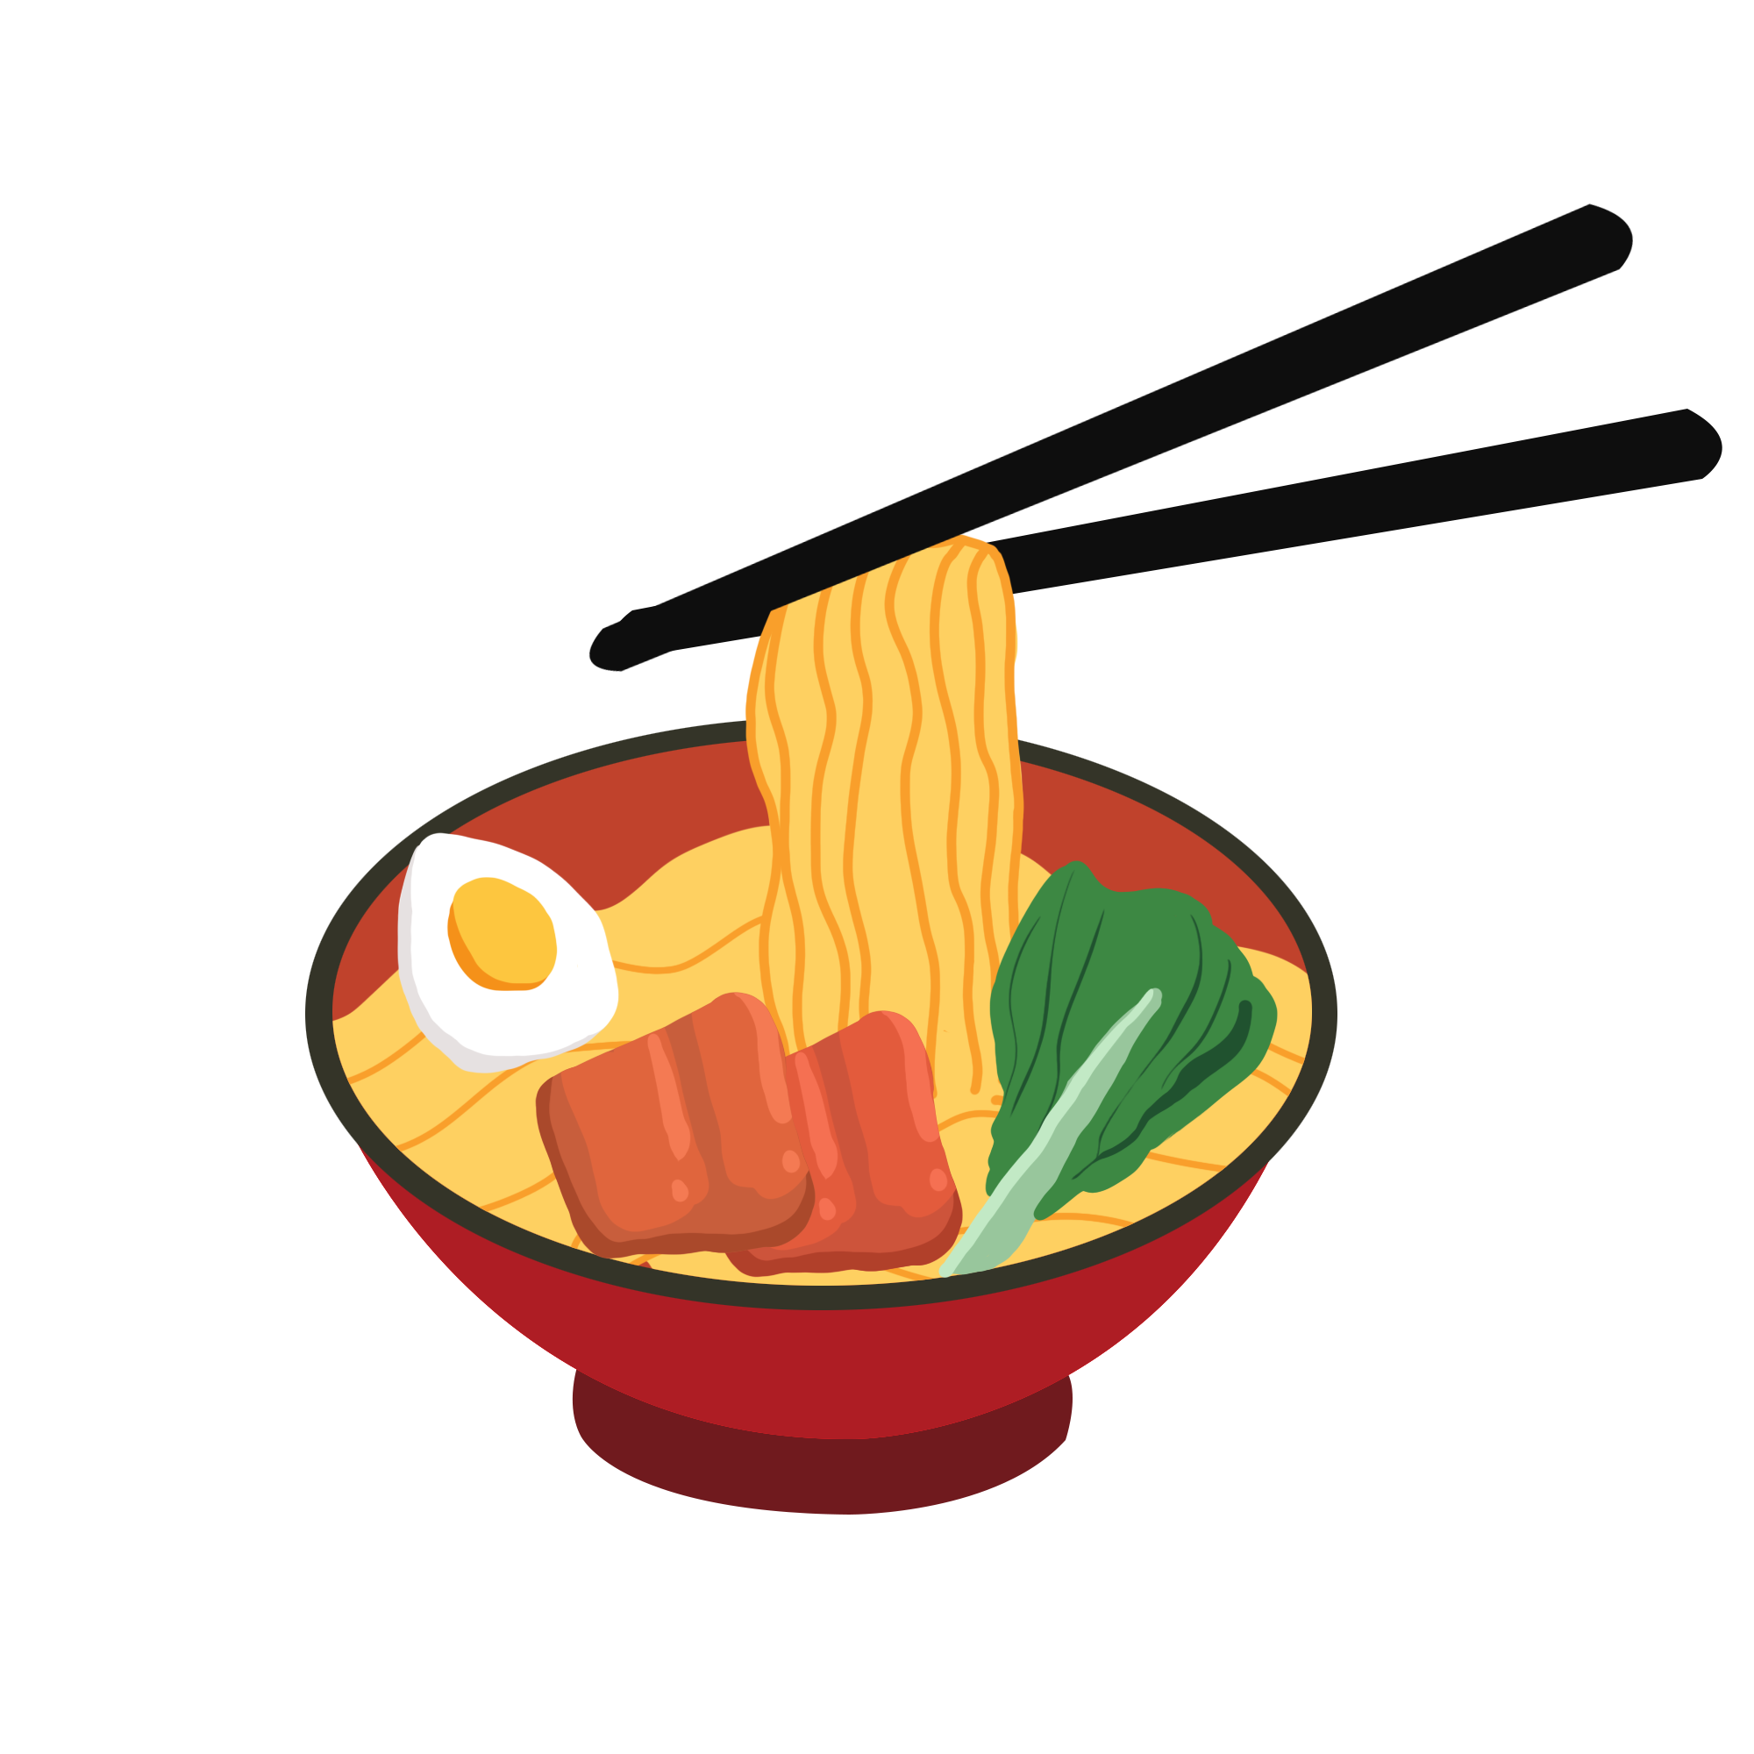
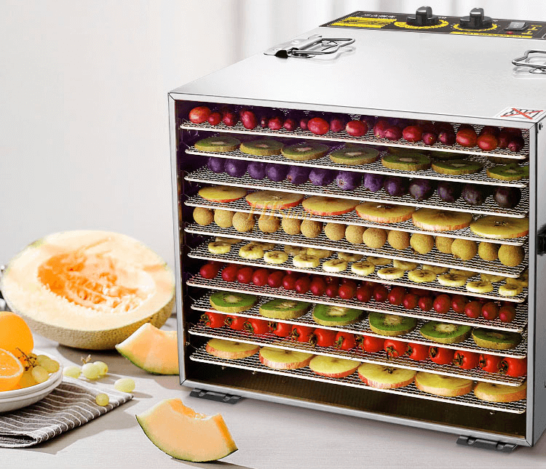
Ô số 7
(3 chữ cái)
Đây là phương pháp dùng năng lượng từ điện, xăng, dầu hay than củi… để làm khô thực phẩm?

Slide 10


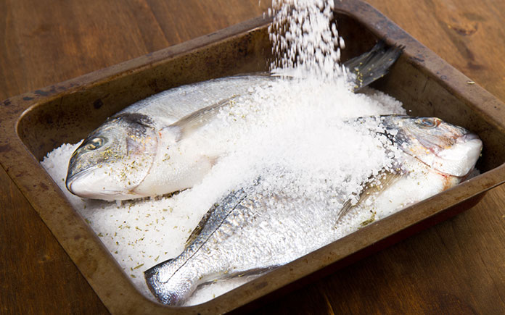
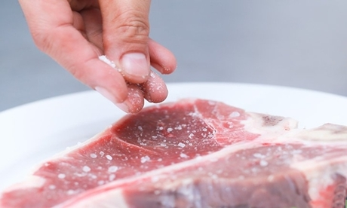
Ô số 8
(4 chữ cái)
Các thực phẩm dưới đây được bảo quản bằng nguyên liệu gì?

Slide 11
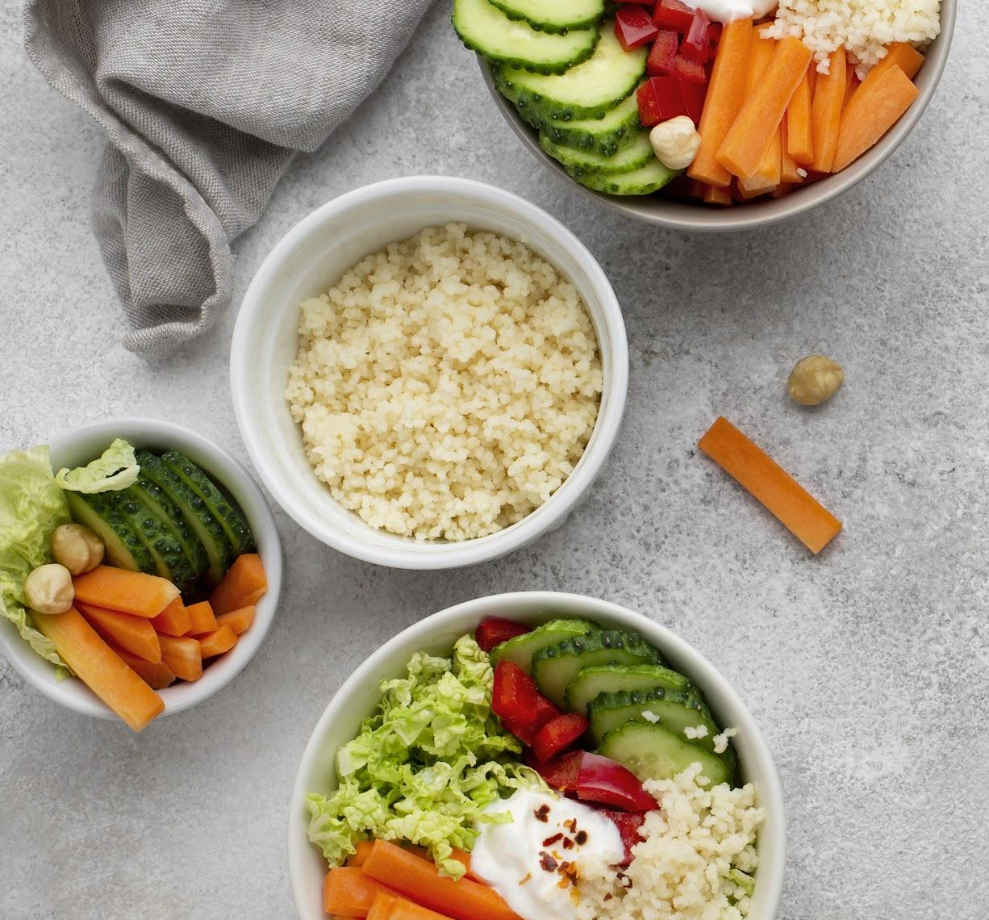
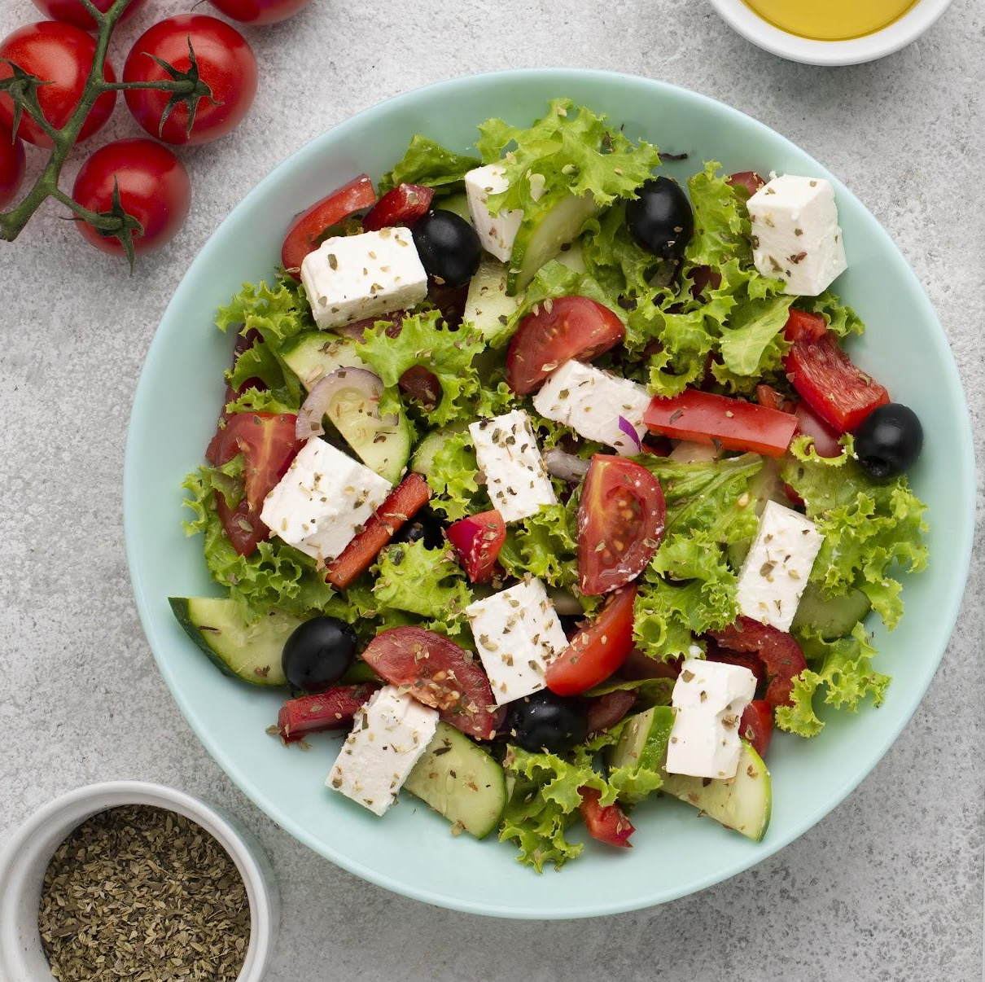
ÔN TẬP CHƯƠNG 2:
BẢO QUẢN VÀ CHẾ BIẾN THỰC PHẨM

Slide 12


NỘI DUNG BÀI HỌC
01
02
Sơ đồ hóa kiến thức chương 2
Câu hỏi vận dụng

Slide 13
Nội dung chương 2 được tóm tắt như sau:
Nhóm chất bột, đường
Nhóm chất đạm
THỰC PHẨM
Cung cấp
Các chất dinh dưỡng
Nhóm chất béo
Nhóm chất khoáng và vitamin

Slide 14
Nội dung chương 2 được tóm tắt như sau:
Đủ 4 nhóm thực phẩm
Bữa ăn dinh dưỡng hợp lí
Để khỏe mạnh cần
Chế độ ăn uống khoa học
Tỉ lệ thích hợp giữa các nhóm thực phẩm
THỰC PHẨM
Ăn đúng giờ
Ăn đúng cách

Slide 15
Nội dung chương 2 được tóm tắt như sau:
Để kéo dài thời hạn sử dụng cần:
Giữ thực phẩm lâu hư hỏng
Phơi khô, ướp đá, ướp muối, hút chân không…
THỰC PHẨM
Bảo quản
Làm cho thực phẩm đa dạng

Slide 16
Nội dung chương 2 được tóm tắt như sau:
Làm thực phẩm thơm ngon, dễ ăn, dễ tiêu hóa
Không sử dụng nhiệt
Để ăn được cần:
THỰC PHẨM
Chế biến
Có sử dụng nhiệt
Phải đảm bảo:
Làm cho món ăn đa dạng
Vệ sinh an toàn thực phẩm

Slide 17
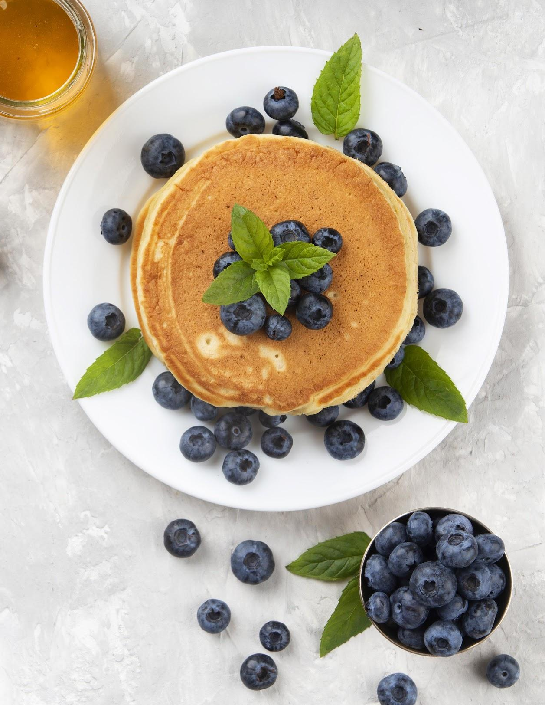
VẬN DỤNG
1. Hãy cho biết vai trò của mỗi nhóm thực phẩm chính đối với sức khoẻ con người.
2. Cho biết những thực phẩm sau thuộc nhóm thực phẩm nào?
a. Đỗ xanh (đậu xanh), cua, mực, thịt vịt, trứng cút.
b. Xoài, rau muống, nho, bí đỏ, đu đủ.
c. Bún, khoai lang, ngô (bắp), bột gạo.

Slide 18
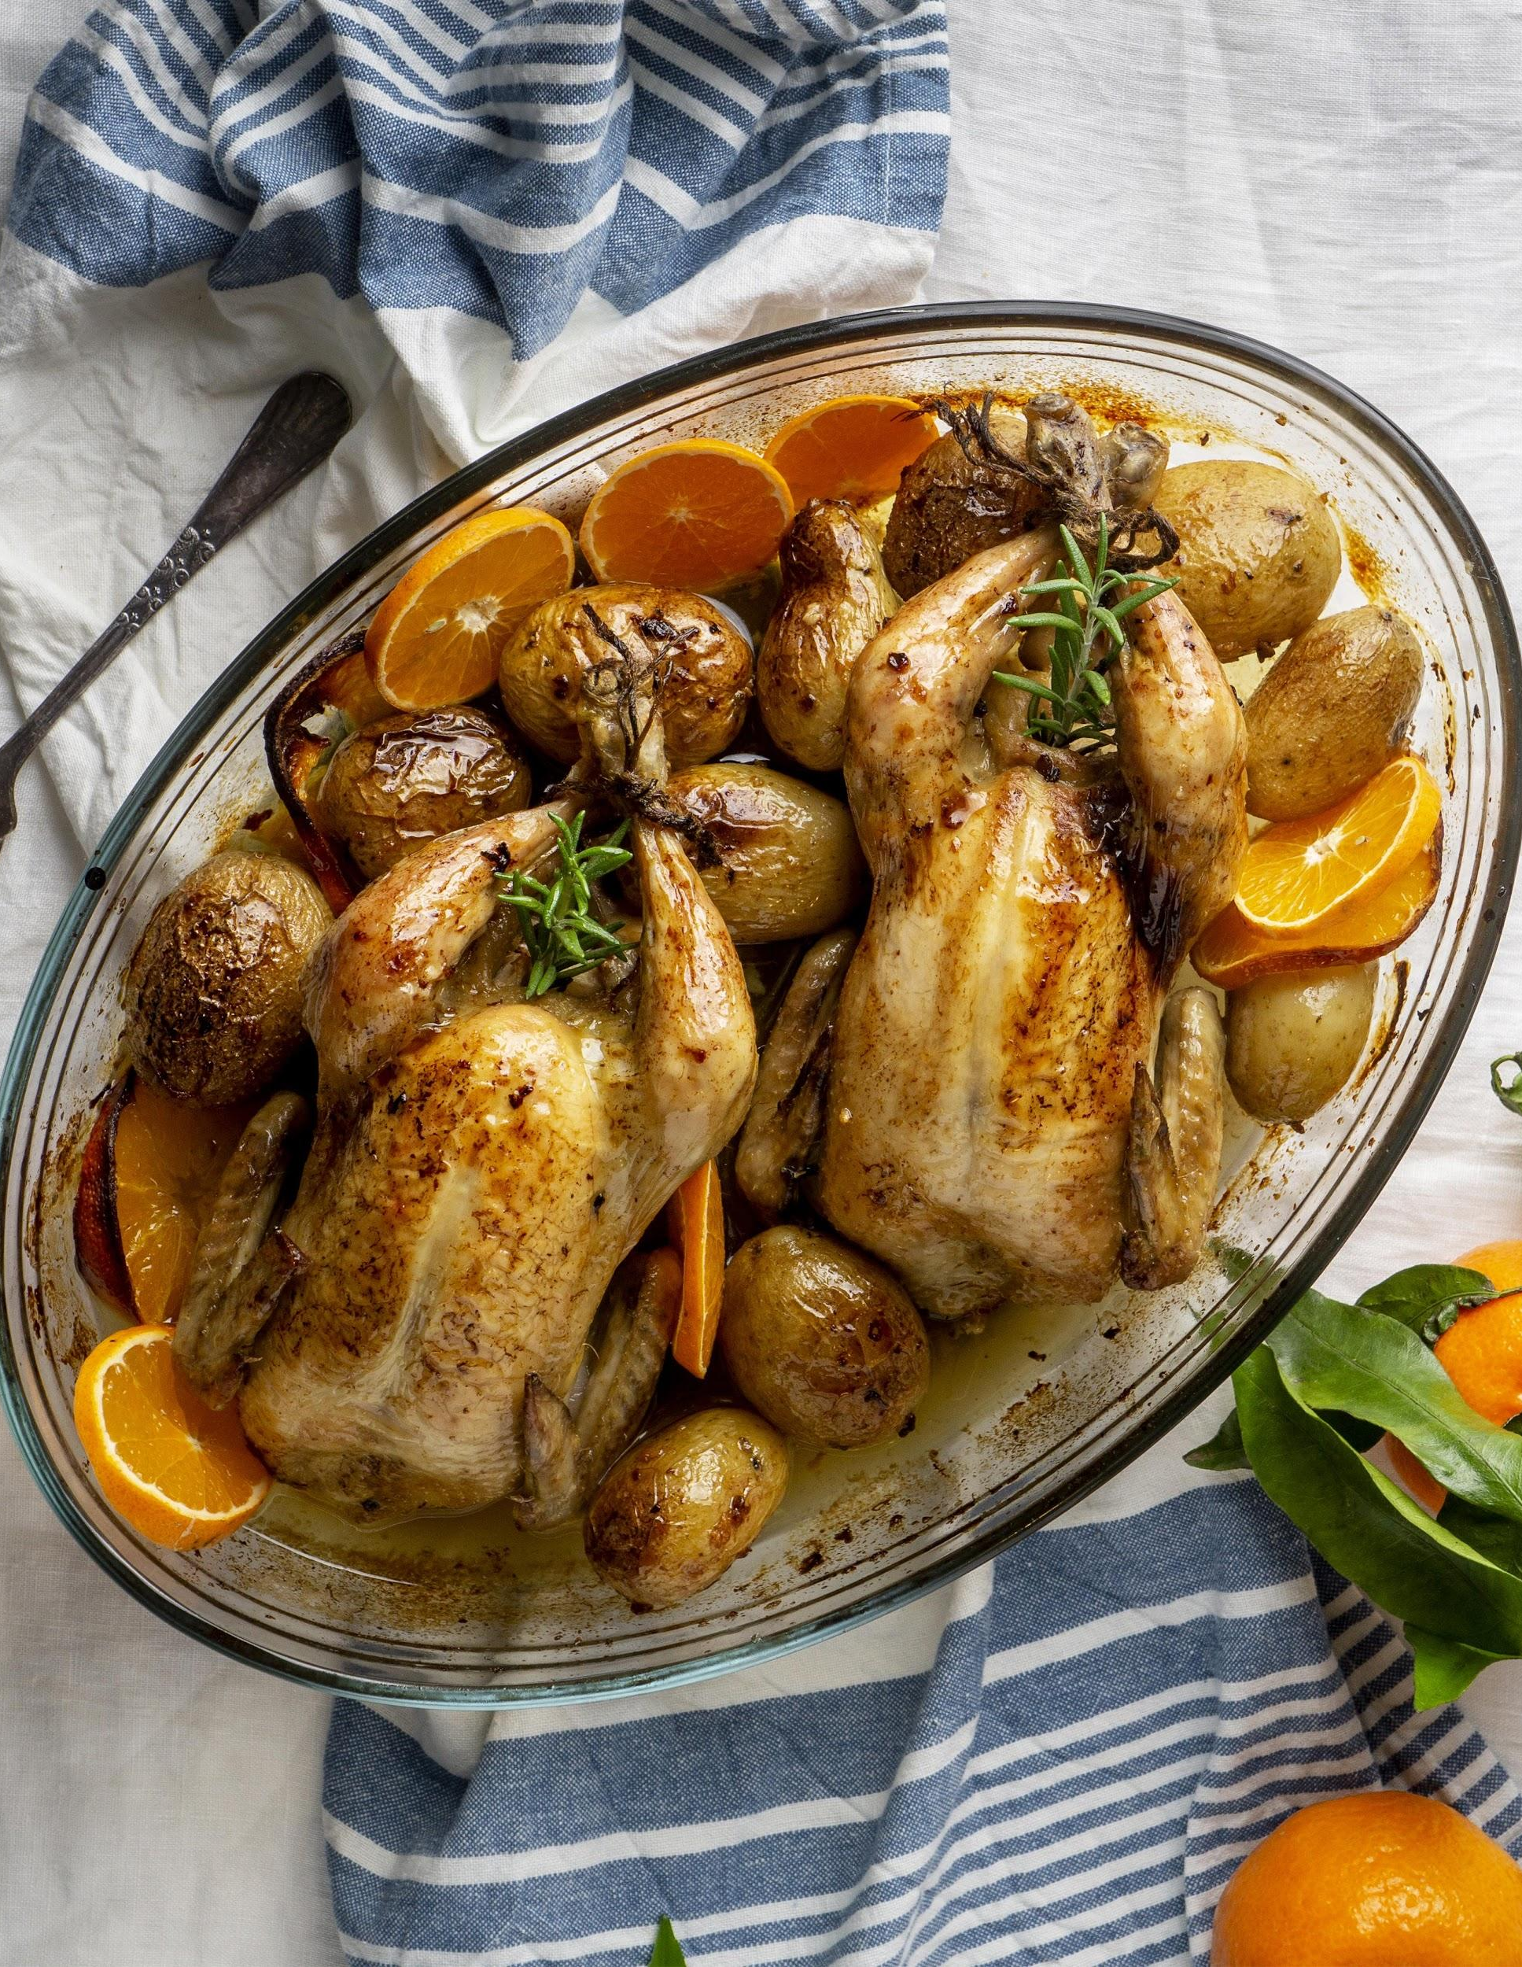
3. Chế độ ăn uống khoa học cần phải đạt những yêu cầu gì?
4. Em hãy tự đánh giá mức độ dinh dưỡng trong bữa ăn hằng ngày của gia đình mình và nêu cách khắc phục nếu chưa hợp lí.
5. Nếu không được bảo quản đúng cách, thực phẩm sẽ bị hư hỏng như thế nào?

Slide 19
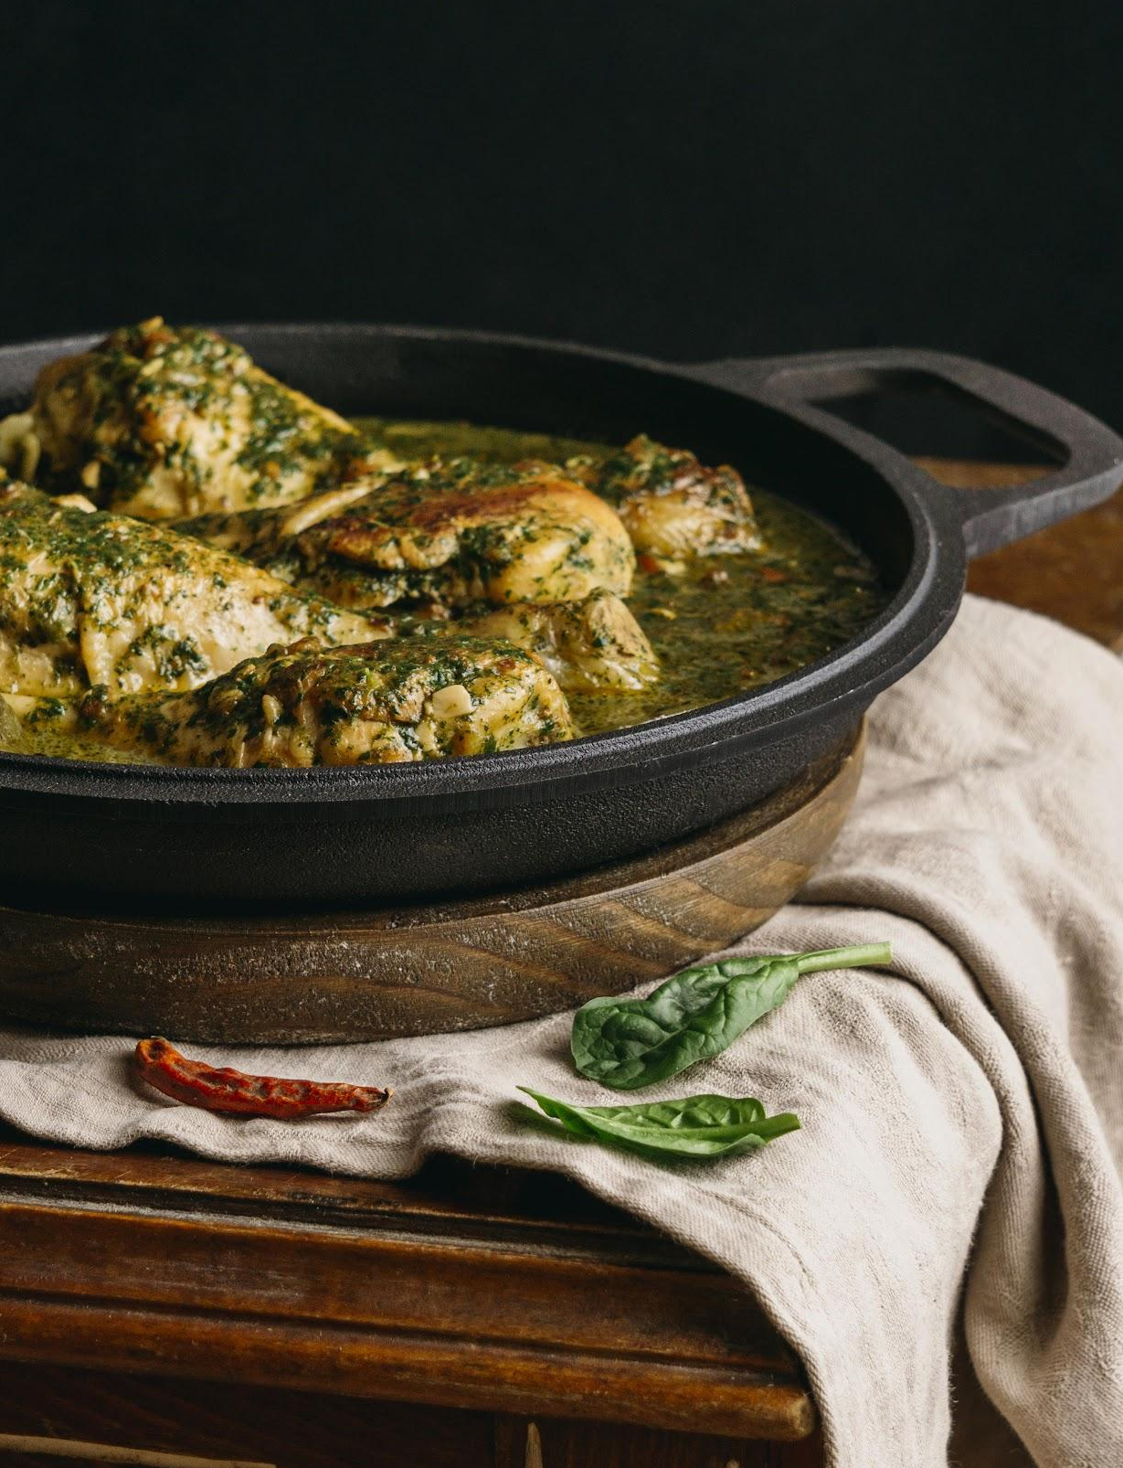
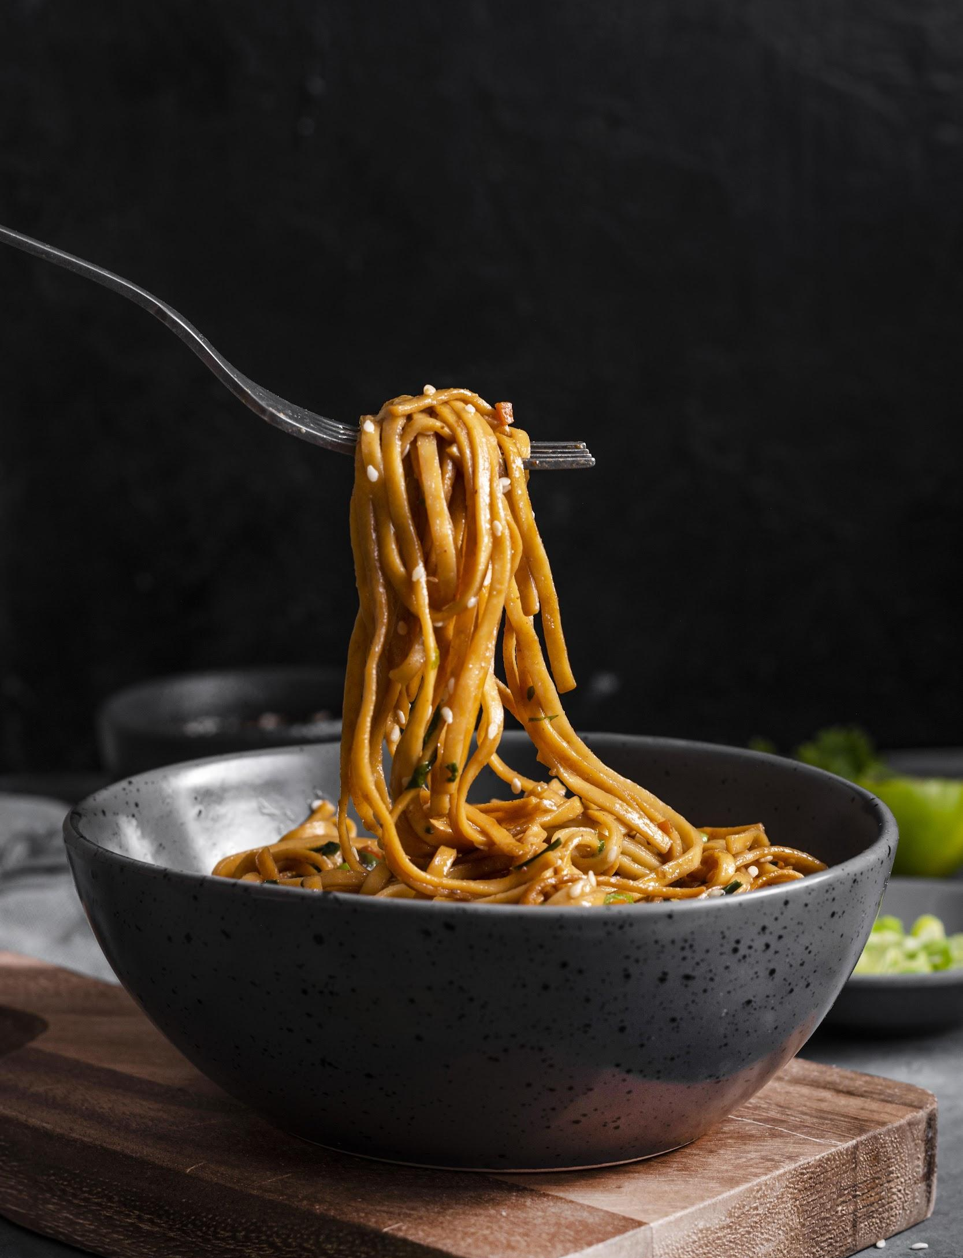
6. Hãy trình bày các phương pháp bảo quản thực phẩm mà gia đình em từng sử dụng.
7. Hãy kể các phương pháp chế biến thực phẩm không sử dụng nhiệt mà gia đình em đã thực hiện.
8. Trình bày cách tính chi phí cho một bữa ăn.

Slide 20
HƯỚNG DẪN VỀ NHÀ
01
02
Hoàn thành câu hỏi trong SGK
Đọc trước nội dung bài 6

Slide 21
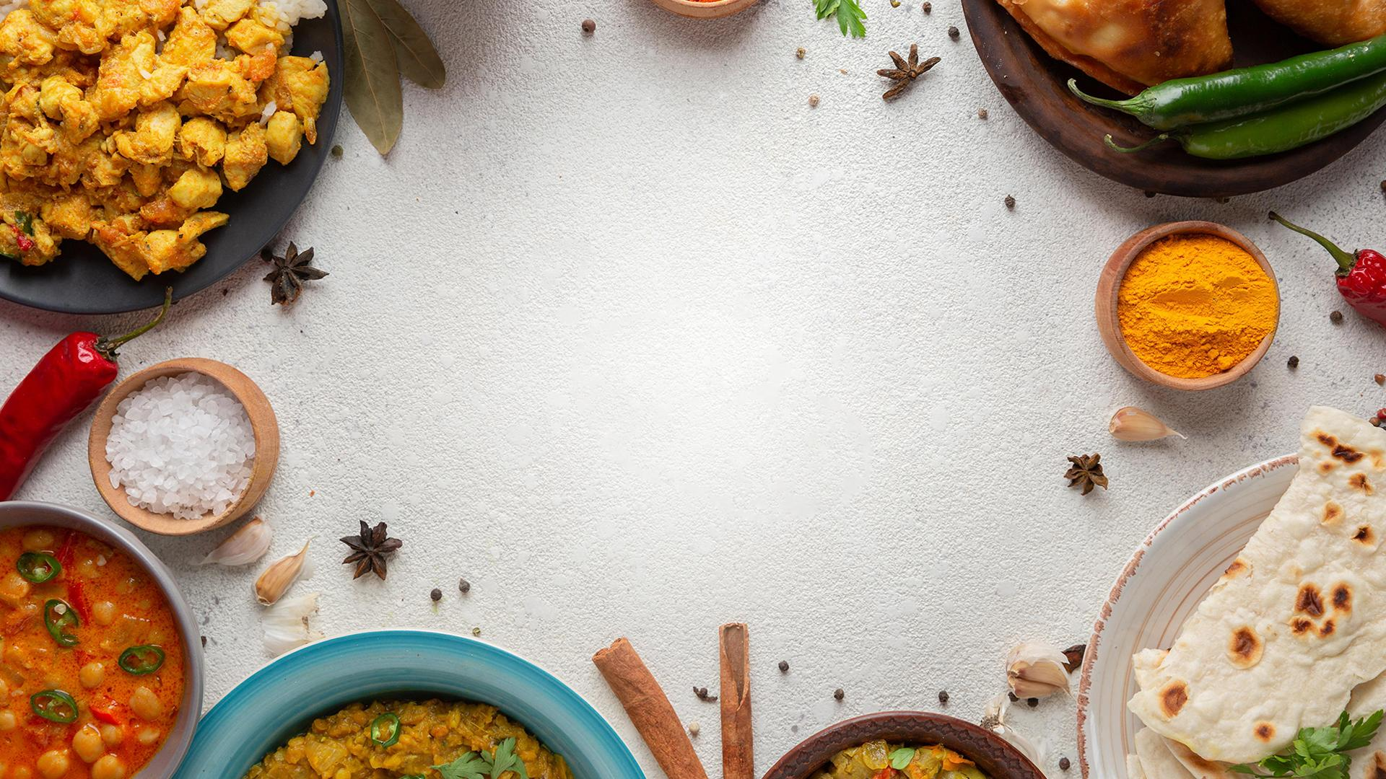
CẢM ƠN CÁC EM
ĐÃ LẮNG NGHE BÀI GIẢNG!

